Slide 1
ИНФОРМАЦИОННОЕ АГЕНТСТВО "СЕВЕРНАЯ ЗВЕЗДА"
Гневнов А.Е.

Slide 2
Полное наименование и год создания
ООО "ИНФОРМАЦИОННОЕ АГЕНТСТВО "СЕВЕРНАЯ ЗВЕЗДА", 2008

Slide 3
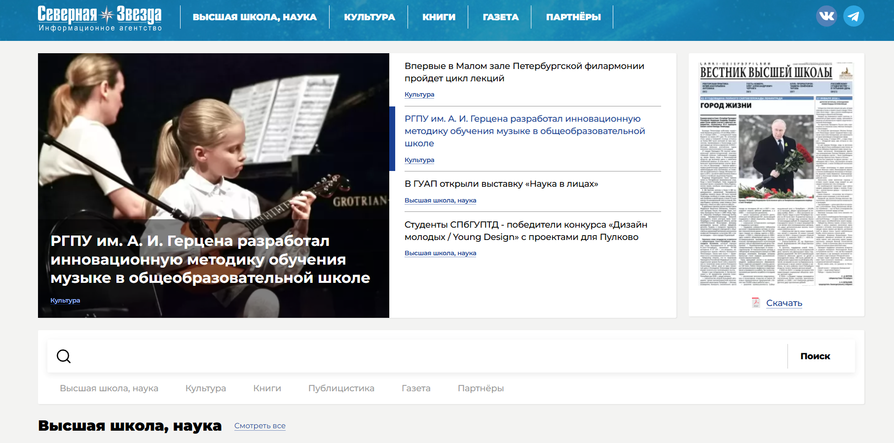
Скриншот сайта

Slide 4
Цель и задачи агентства
Целью агентства является качественное освещение актуальных событий, происходящих в сфере высшего образования, науки, культуры и искусства

Slide 5
Основные направления деятельности
Основными направления деятельности: освещения актуальных событий, происходящих в сфере высшего образования, науки, культуры и искусства

Slide 6
Основные тематические направления
Направления: Культура и образование

Slide 7
Возрастные ограничения
Настоящий ресурс издания может содержать материалы 16+

Slide 8
Управление
Директор, главный редактор сетевого издания:
Татьяна Валерьевна Попова
Помощник директора по вопросам культурно-образовательной деятельности:
Мария Александровна Чурсинова
Руководитель проектов:
Марина Леонидовна Цеханович

Slide 9
Орган, зарегистрировавший СМИ, и регистрационный номер.
Федеральной службе по надзору в сфере связи, информационных технологий и массовых коммуникаций (Роскомнадзор)
Номер свидетельства о регистрации: ЭЛ №ФС 77-70968

Slide 10
Структура агентства
«СЕВЕРНАЯ ЗВЕЗДА» создано на базе одноименного издательства, периодические издания которого «Санкт-Петербургский Вестник высшей школы» и «Санкт-Петербургский Музыкальный вестник»

Slide 11
Источники агентства
Агентство получает информацию благодаря партнёрским связям с высшими учебными заведениями и музыкальными учреждениями

Slide 12
Качество информации
Информация информационного агентства актуальная, достоверная и полная

Slide 13
Страницы в соцсетях
VK - https://vk.com/north_star_info
TG - https://telegram.me/univer_spb

Slide 14
URL агентства
https://nstar-spb.ru/

Slide 15
Общее впечатление
Дизайн и интерфейс смотрятся перегруженными, стиль изложения информации прост для усвоения

Slide 16
Источники
https://nstar-spb.ru/ob-informagentstve-severnaya-zvezda.html
https://www.audit-it.ru/contragent/1089848010020_ooo-informagentstvo-severnaya-zvezda

